Slide 1
Ôn tập buổi 3
Nhóm 8

Slide 2
Mục lục
01
02
Ôn tập thuật toán
Bài tập vận dụng

Slide 3
01
Ôn tập

Slide 4
Backtracking
Vét cạn
Lời giải được cấu thành bởi nhiều bước giải
Quá trình tìm lời giải:
Xây dựng từng bước giải thành phần
Hoàn toàn dựa trên các phép thử

Slide 5
Greedy
Cấu trúc con tối ưu
Thiết kế tiêu chuẩn tối ưu cục bộ

Slide 6
Divide and conquer
Chia bài toán thành bài toán con có kích thước nhỏ hơn.
Giải các bài toán con, sau đó tổng hợp kết quả lại để được lời giải ban đầu
Giải các bài toán con: Lại chia kích thước nhỏ hơn nữa.
Quá trình dẫn đến những bài toán mà lời giải dễ dàng thực hiện (bài toán cơ sở)

Slide 7
Dynamic Programming
Cấu trúc tối ưu: Một giải pháp tối ưu cho một vấn đề chứa các giải pháp tối ưu cho các vấn đề con
Các bài toán con chồng chéo nhau: Một giải pháp đệ quy chứa một số vấn đề con riêng biệt lặp đi lặp lại trong nhiều lần

Slide 8
02
Vận dụng

Slide 9
Bài tập 1:
Môn học X có n cột điểm. Hệ số (tỷ trọng) của mỗi cột điểm đã được PĐT quy định trước. Tuy nhiên, sinh viên (SV) lớp X đã thỏa thuận với giảng viên (GV) chỉ làm một đồ án duy nhất lấy điểm cho cả môn. Sau khi chấm điểm đồ án xong bây giờ GV phải nhập đủ n cột điểm cho PĐT nhưng vẫn phải đảm bảo điểm trung bình môn (ĐTB) theo cách tính của PĐT sẽ vẫn bằng với điểm đồ án của SV.
Hãy phát sinh tất cả cách ghi điểm mà GV có thể ghi cho SV. Biết rằng điểm mỗi cột sẽ được làm tròn đến 0.25 và 0 điểm mỗi cột 10, ĐTB được làm tròn đến 0.1.

Slide 10
Input và output?

Slide 11
Brainstorm
Vận dụng “Decomposition”

Slide 12
Brainstorm
Vận dụng
“Pattern Recognition”

Slide 13
Bài tập 2
Lớp học CS112.N21.KHCL có N bạn có mặt trong lớp, thầy Sơn yêu cầu làm việc nhóm, mỗi nhóm nhiều nhất là 2 người. Mỗi bạn chỉ thuộc 1 nhóm.
Hãy tìm ra số trường hợp thỏa mãn bài toán?

Slide 14
Input và output?

Slide 15
Brainstorm
Vận dụng
“Computational Thinking”

Slide 16
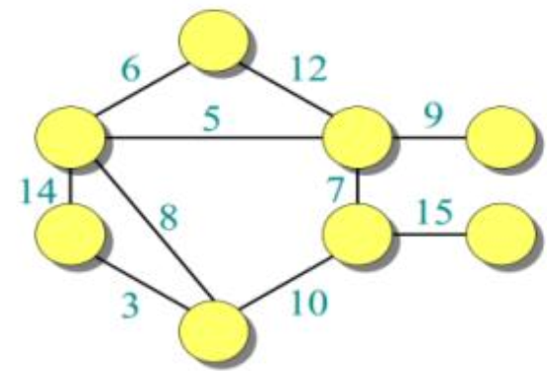
Bài tập 3
Cho G=(V,E) là một đồ thị vô hướng liên thông, trong đó V là tập đỉnh, E là tập cạnh và các cạnh đều có trọng số.
Cây T=(V,F) (với F là tập con của E) được gọi là cây khung G. Cây khung không có chu trình và có n-1 cạnh. Tìm cây khung tối tiểu của G.

Slide 17
Input và output?

Slide 18
Brainstorm
Vận dụng
“Computational Thinking”

